Slide 1
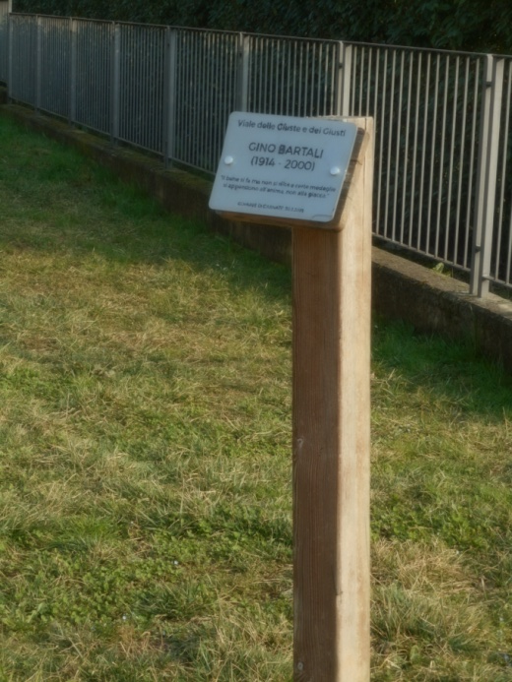
GINO BARTALI : CAMPIONE SPORTIVO E DI UMANITᾹ
A CURA DELLA CLASSE 4B DI CARNATE (MB) A.S. 2023/24

Slide 2
Gino Bartali viveva a Ponte Ema (FI) in una famiglia povera e aiutava il papà nel lavoro dei campi. Aveva una grande passione per il ciclismo, ma il papà non voleva che partecipasse alle gare. Suo fratello Giulio condivideva questa passione con lui e insieme si allenavano.

Slide 3
Un brutto giorno il fratello, durante una gara, venne investito da una macchina e morì. Da quel giorno Gino non volle più gareggiare e si rinchiuse in un convento e nel suo dolore.

Slide 4
In seguito Adriana, una giovane commessa di cui era innamorato, si recò al convento con la sua bicicletta e lo convinse a riprendere le gare. Gino riprese le gare, ma non rivide più Adriana per rispettare il voto che aveva fatto : vincere il TOUR DE FRANCE e mettere la maglia gialla sulla tomba del fratello.

Slide 5
Dopo la vittoria, Gino incontrò Fausto Coppi, promettente ciclista, e lo fece entrare nella sua squadra come gregario e gli insegnò a non arrendersi di fronte alle difficoltà e ad andare avanti con coraggio e impegno e fu così che Coppi vinse il I Giro d’Italia nel 1940.

Slide 6
I due divennero rivali, ma con rispetto e stima reciproca e questo li fece essere anche amici.

Slide 7
Scoppiò la guerra e Coppi andò in Africa e Bartali entrò nella Resistenza, trasportando per gli Ebrei documenti falsi nascosti nella sua bicicletta.

Slide 8
Bartali, amico del Cardinale Dalla Costa, ricevette un messaggio di ringraziamenti in codice, che fu scoperto dai fascisti che lo arrestarono e sequestrarono la sua bicicletta e venne così condannato a morte. Si salvò grazie alla moglie e agli alleati che lo liberarono dai fascisti.

Slide 9
Riprese a gareggiare e la rivalità con Coppi, di cui era anche amico, e vinse la maglia rosa del Giro d’Italia e il Tour de France.

Slide 10
Le successive gare furono vinte da Coppi, che condivise il giro di trionfo con Bartali.

Slide 11
Poi Bartali si ritirò dalle corse per l’età e perché aveva fatto un brutto incidente.

Slide 12
Bartali fu sempre amico di Coppi, anche quando ebbe l’opinione pubblica contro, lo difese.

Slide 13
Con le sue azioni Bartali non fu solo un campione del ciclismo, ma anche di umanità, perché salvò 800 Ebrei dalle deportazioni e per questo fu riconosciuto GIUSTO TRA LE NAZIONI da YAD VASHEM, il 23/09/2013.

Slide 14
Il 30/03/2019, Carnate ricordò Gino Bartali, “Giusto tra le nazioni”, con l’Associazione Gariwo e con la piantumazione di un albero con una targa a lui dedicata.

Slide 15
LE NOSTRE RIFLESSIONI https://drive.google.com/file/d/1RE-53gDVwEsSFo3u__Pq0cYLQDTGC79M/view

